Slide 1
Беременность ранних сроков: стратегии сохранения
Доц. Прохорова Ольга Валентиновна
Уральский государственный медицинский университет
2018
Информация исключительно для медицинских и фармацевтических работников. Подлежит распространению только в рамках мероприятий, связанных с повышением профессионального уровня медицинских и фармацевтических работников, включая специализированные выставки, конференции, симпозиумы и т.п.
Презентация подготовлена при поддержке компании Эбботт

Slide 2
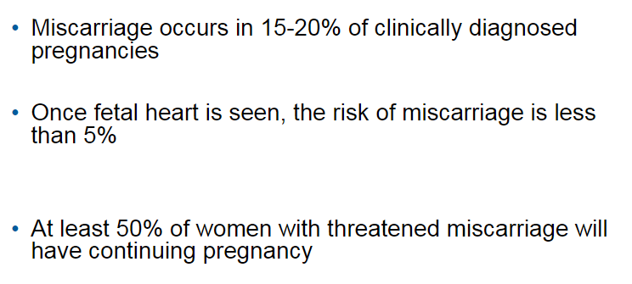
Проблемы беременности ранних сроков

Slide 3
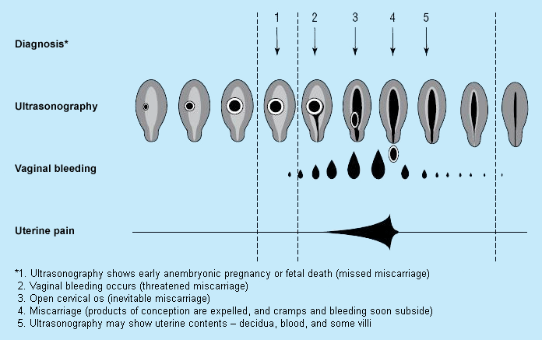
Естественный ход самопроизвольной потери беременности
Ankum WM, Wieringa-de Ward M, Bindels PJE. BMJ, 2001; 322:1343-1346.

Slide 4
Определение понятия
Спонтанный аборт или выкидыш определяют как клинически признанную
потерю беременности до 20-й недели беременности [1,2]
Всемирная организация здравоохранения (ВОЗ)
определяет ее как удаление плода весом 500 г или менее
Regan L, Rai R. Epidemiology and the medical causes of miscarriage. Baillieres Best Pract Res Clin Obstet Gynaecol 2000; 14:839.
Goddijn M, Leschot NJ. Genetic aspects of miscarriage. Baillieres Best Pract Res Clin Obstet Gynaecol 2000; 14:855.

Slide 5
Спонтанный аборт: факторы риска, этиология, клинические проявления и диагностическая оценка (июнь 2018)
Спонтанный аборт является наиболее распространенным осложнением ранней беременности
Частота уменьшается с увеличением гестационного возраста
Частота спонтанного аборта (выкидыша) при клинически признанных беременностях до 20 гестационных недель составляет от 8 до 20 процентов

Slide 6
Спонтанный аборт: факторы риска, этиология, клинические проявления и диагностическая оценка (июнь 2018)
Заболеваемость среди женщин, у которых ранее был ребенок, была намного ниже (5%)
Общий риск спонтанного аборта через 15 недель является низким (около 0,6 процента) для хромосомных и структурно нормальных плодов, но варьируется в зависимости от возраста и этнической принадлежности матери

Slide 7
Клинические рекомендации Американской ассоциации семейных врачей
Утверждение | Уровень доказательности
Трансвагинальное УЗИ - это надежный способ дифференцировать жизнеспособную и нежизнеспособную беременность | С
По сравнению с дилатацией и выскабливанием в операционной, маточная аспирация является предпочтительной процедурой для ранней потери беременности, поскольку аспирация одинаково безопасна, быстрее выполняется, более экономична и доступна для использования в условиях первичной медико-санитарной помощи | А
Недостаточно доказательств для рекомендации обычной антибиотикопрофилактики после аспирации матки | С
LINDA W. PRINE, MD, HONOR MACNAUGHTON, MD,
Am Fam Physician. 2011 Jul 1;84(1):75-82.

Slide 8
Клинические рекомендации Американской ассоциации семейных врачей
Факторы, связанные с ранней потерей беременности
Увеличение материнского возраста
Использование алкоголя (умеренное)
Использование кофеина (с дозой-ответом)
Курение сигарет (более 10 сигарет в день)
Использование кокаина
Материнские хронические заболевания: АФС, СПКЯ, возможно, целиакия, болезнь щитовидной железы или неконтролируемый СД
Материнские инфекции: хламидиоз (противоречивые данные), листерия, сифилис, токсоплазмоз, вагинальная микоплазма или уреаплазма
Лекарства: итраконазол, метотрексат, НПВС, пароксетин, ретиноиды
тучность
Предыдущая ранняя потеря беременности
Нарушения репродуктивного тракта: врожденные аномалии матки, лейомиома, укороченная шейка матки, спайки матки
Токсины и профессиональные воздействия: ионизирующее излучение, пестициды, обезболивающие анестетики
LINDA W. PRINE, MD, HONOR MACNAUGHTON, MD,
Am Fam Physician. 2011 Jul 1;84(1):75-82.

Slide 9
Клинические рекомендации Американской ассоциации семейных врачей
Мифы: факторы, ошибочно связанные с ранней потерей беременности
Воздушные перевозки
Тупая брюшная травма
Использование контрацептивов (включая оральные контрацептивы, внутриматочные устройства [до беременности], имплантаты, спермициды)
Упражнение (продолжение упражнений на уровне, предшествующем беременности)
Вакцинация папилломы человека (двухвалентная 16/18)
Аборт в первом триместре
Сексуальная активность
Стресс
LINDA W. PRINE, MD, HONOR MACNAUGHTON, MD,
Am Fam Physician. 2011 Jul 1;84(1):75-82.

Slide 10
Ранний повторный выкидыш : оценка и управление: тактика для ранних повторных выкидышей (≥3 выкидыша до 14 недель аменореи)
Диагностика СД (A), АФС (A), дисфункции щитовидной железы (A), гиперпролактинемии (B), гипергомоцистеинемии (C), аномалии матки (C), измененный запас яичника (C) и анализ хромосом пары (A).
Рекомендуется назначать:
комбинацию аспирина и низкомолекулярного гепарина при AФС (A)
гликемический контроль при СД (A)
L-тироксин при гипотиреозе (A) или наличии антител к щитовидной железе (B)
Бромокриптин при гиперпролактинемии (B)

Slide 11
Ранний повторный выкидыш : оценка и управление: тактика для ранних повторных выкидышей (≥3 выкидыша до 14 недель аменореи)
Для необъяснимых ранних повторных выкидышей лечение включает добавление фолиевой кислоты и прогестерона в первом триместре (C).

Slide 12
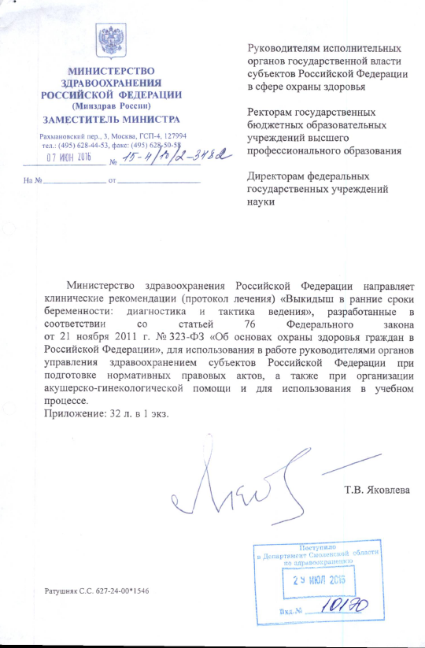

Slide 13
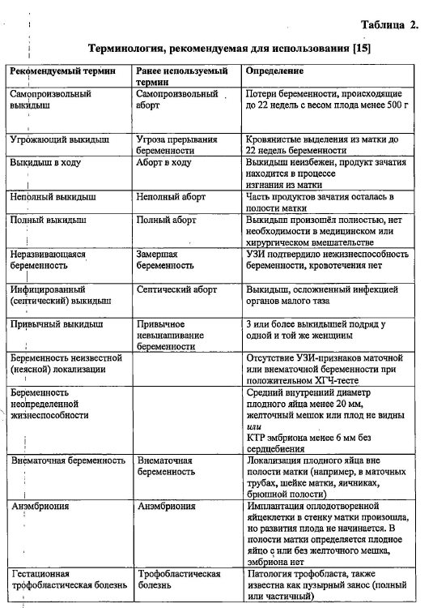
Клинические рекомендации (протокол лечения)
«Выкидыш в ранние сроки беременности: диагностика и тактика ведения», Москва, 2016

Slide 14
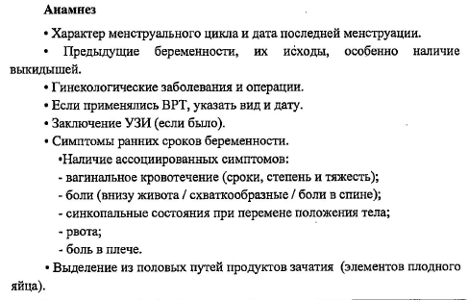
Диагностика выкидыша в ранние сроки беременности
Клинические рекомендации (протокол лечения)
«Выкидыш в ранние сроки беременности: диагностика и тактика ведения», Москва, 2016

Slide 15
Диагностика выкидыша в ранние сроки беременности
Клинические рекомендации (протокол лечения)
«Выкидыш в ранние сроки беременности: диагностика и тактика ведения», Москва, 2016

Slide 16
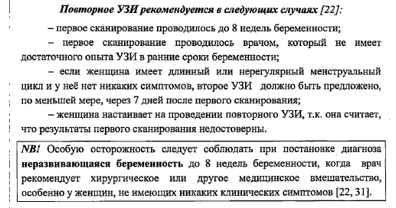
Когда повторять УЗИ?
Клинические рекомендации (протокол лечения)
«Выкидыш в ранние сроки беременности: диагностика и тактика ведения», Москва, 2016

Slide 17
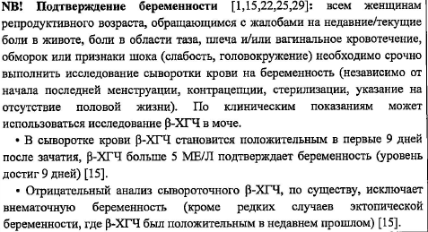
Диагностика выкидыша в ранние сроки беременности
Клинические рекомендации (протокол лечения)
«Выкидыш в ранние сроки беременности: диагностика и тактика ведения», Москва, 2016

Slide 18
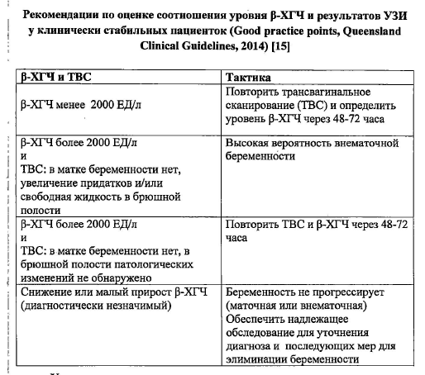
Гормональная диагностика
Клинические рекомендации (протокол лечения)
«Выкидыш в ранние сроки беременности: диагностика и тактика ведения», Москва, 2016

Slide 19
Гормональная диагностика при невынашивании беременности?..
Клинические рекомендации (протокол лечения)
«Выкидыш в ранние сроки беременности: диагностика и тактика ведения», Москва, 2016

Slide 20
Тактика ведения
Клинические рекомендации (протокол лечения)
«Выкидыш в ранние сроки беременности: диагностика и тактика ведения», Москва, 2016

Slide 21
Медикаментозная терапия, направленная на пролонгирование беременности
Клинические рекомендации (протокол лечения)
«Выкидыш в ранние сроки беременности: диагностика и тактика ведения», Москва, 2016

Slide 22
Медикаментозная терапия, направленная на пролонгирование беременности
Дротаверина гидрохлорид 40-80 мг в/м
Клинические рекомендации (протокол лечения)
«Выкидыш в ранние сроки беременности: диагностика и тактика ведения», Москва, 2016

Slide 23
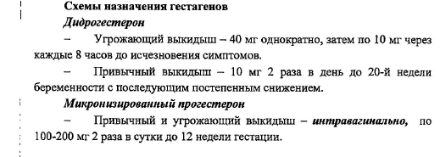
Медикаментозная терапия, направленная на пролонгирование беременности
Клинические рекомендации (протокол лечения)
«Выкидыш в ранние сроки беременности: диагностика и тактика ведения», Москва, 2016

Slide 24
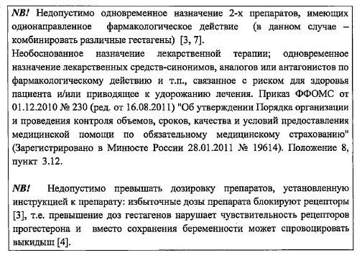
НЕЛЬЗЯ!
Клинические рекомендации (протокол лечения)
«Выкидыш в ранние сроки беременности: диагностика и тактика ведения», Москва, 2016

Slide 25
Выкидыш в ранние сроки беременности (Протокол лечения)
Эффективность назначения гестагенов с лечебной целью при угрожающем и начавшимся спорадическом спонтанном выкидыше в настоящее время убедительно не доказана.
Однако в систематизированном обзоре 2012 года показано, что при использовании дидрогестерона риск самопроизвольного аборта снижается на 47%
Carp H.A systematic review of dydrogesterone for the treatment of threatened miscarriage. Gynecol Endocrinol. 2012 Dec;28(12):983-90.
1.The American College of Obstetricians and Gynecologists Practice Bulletin no. 150. Early pregnancy loss.
Committee on Practice Bulletins—Gynecology. Obstet Gynecol.2015 May;125(5):1258-67.
2.Haas DM1, Ramsey PS. Progestogen for preventing miscarriage. Cochrane Database Syst Rev. 2008 Apr 16;(2):CD003511.
3.Haas DM1, Ramsey PS. Progestogen for preventing miscarriage. Cochrane Database Syst Rev. 2013 Oct 31;(10):CD003511.
4.Кокрановское руководство Беременность и роды. Г.Т. Сухих. Пер. с англ. В.И. Кандрора, О.В. Ереминой. — М.: Логосфера, 2010. — 440 с.
Notes:
Согласно данному документу, дидрогестерон – рекомендованная эффективная терапия угрожающего и привычного выкидыша в дозировках, соответствующих инструкции по медицинскому применению.
В протоколе указано, что эффективность назначения гестагенов с лечебной целью при угрожающем и начавшемся спорадическом спонтанном выкидыше в настоящее время убедительно не доказана, однако в метаанализе проф. Карпа 2012 года показано, что при использовании дидрогестерона риск самопроизвольного аборта снижается на 47%.⁶

Slide 26
Использование дидрогестерона на ранних сроках беременности
Значимая биодоступность и высокая селективность для рецепторов прогестерона
Успешная имплантация ооцитов и благоприятный исход беременности
Высокая эффективность дидрогестерона для лечения угрожаемого и рецидивирующего выкидыша

Slide 27
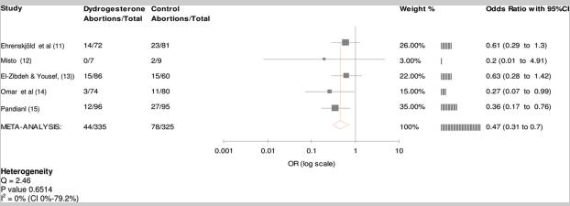
Систематический обзор эффективности дидрогестерона для лечения угрожаемого выкидыша
5 рандомизированных исследований
При назначении дидрогестерона наблюдался 13% (44/335) уровень выкидыша по сравнению с 24% у женщин контрольной группы[ОШ при выкидыше 0,47, (ДИ = 0,31-0,7), абсолютное снижение частоты выкидыша на 11%].

Slide 28
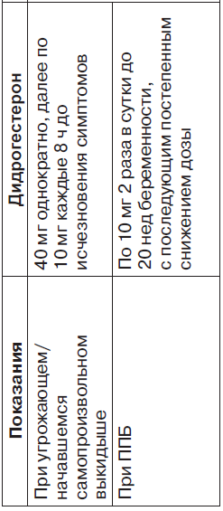
Применение дидрогестерона при угрожающем и привычном выкидыше¹
Приказ 572н: при лечении самопроизвольного выкидыша в возможный объем лечебных мероприятий должны быть включены производные прегнена/производные прегнандиена.
При привычной потере беременности целесообразно превентивное использование прогестиновой поддержки (желательно — в цикле зачатия)
1. Подзолкова Н.М., Скворцова М.Ю., Денисова Т.В. Самопроизвольное прерывание беременности. Современные подходы к диагностике, лечению и профилактике. Руководство. — М.: ГЭОТАР-Медиа, 2018. ― 224 с.
RUDFS182739
Notes:
Литература
1. Schweppe KW. The place of dydrogesterone in the treatment of endometriosis and adenomyosis. Maturitas, 2009; 65 (Suppl 1): S23–S27
2. Tariverdian N, Rücke M, Szekeres-Bartho J, et al. Neuroendocrine circuitry and endometriosis: progesterone derivative dampens corticotropin-releasing hormone-induced inflammation by peritoneal cells in vitro. J Mol Med (Berl), 2010; 88 (3): 267–278
3. Trivedi P, Selvaraj K, Mahapatra PD, et al. Effective post-laparoscopic treatment of endometriosis with dydrogesterone. Gynecol Endocrinol, 2007; 23 (Suppl 1): S73–S76
4. Schindler AE. Progestational effects of dydrogesterone in vitro, in vivo and on the human endometrium. Maturitas, 2009; 65 (Suppl 1): S3–S11
5. Bishop PM, Borell U, Diczfalusy E, Tillinger KG. Effect of dydrogesterone on human endometrium and ovarian activity. Acta Endocrinol (Copenh), 1962; 40: 203–216
6. Makhmudova GM, Nazhmutdinova DK, Gafarova DKh, Lukmanova IuD. Efficacy of duphaston treatment in women with endometriosis after reconstructive surgery. [in Bulgarian] Akush Ginekol (Sofiia), 2003; 42 (4): 42–46
7. Tumasian KP, Bespoiasnaia VV, Voronovskaia IV. Treatment of endometriosis in female infertility. [in Russian] Lik Sprava, 2001; (3): 103–105

Slide 29
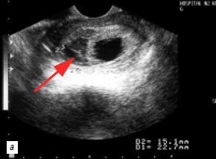
Субхорионическая гематома
Причиной субхорионической гематомы является иммунологический конфликт матери и плода, связанный с активацией иммуномодулирующих механизмов, которые опосредуются прогестероном.
Механизмы, противодействующие внутрисосудистой коагуляции крови в децидуальных сосудах, регулируются активностью Th2¹.
Повышение активности Th1
Коагуляция в сосудах децидуальной оболочки
Развитие воспалительной реакции с повышением сократительной активности миометрия, ампутацией децидуальных сосудов, кровотечением
Субхорионическая гематома составляет около 18% всех случаев кровотечения в I триместре беременности .
Прогноз благоприятен, если размеры гематомы не превышают ¼ площади поверхности гестационного мешка.
Крупные субхорионические гематомы ( с площадью поверхности более двух третей окружности плодного яйца) увеличивают частоту спонтанных абортов на 49%.
Th1 – Т-хелперы 1 типа
Th2 – Т-хелперы 2 типа
Pelinescu-Onciul D. Subchorionic hemorrhage treatment with dydrogesterone. Gynecol Endocrinol. 2007;1:77-81.
Notes:
В ряде исследований была продемонстрирована зави-
симость на децидуальном уровне между повышением коа-
гуляции в децидуальных сосудах и отторжением эмбриона
с нормальными хромосомами. Этот патогенетический меха-
низм субхорионической гематомы регулируется цитокинами
Т-хелперов 1-го типа (Th-1) [4]. Эндотелиальные клетки,
в результате активации интерлейкином1 (ИЛ1), α-фактором
некроза опухоли (ФНО-α) и интерфероном γ (ИФН-γ),
высвобождают протромбиназу, которая превращает неак-
тивный протромбин в активный фермент тромбин. Далее
тромбин стимулирует синтез ИЛ8 в эндотелиальных клетках,
что способствует привлечению в эту область полиморфно-
ядерных лимфоцитов (ПЯЛ). Лимфоциты разрушают эндо-
телиальные клетки, активированные ИЛ1, ФНО-α и ИФ-γ,
что приводит к запуску коагуляции в сосудах децидуальной
оболочки. В норме эта коагуляция предотвращается действи-
ем ИЛ4 и ИЛ10, которые подавляют активность эндотели-
альной протромбиназы, стимулированной цитокинами [5].
Патогенетический механизм развития субхорионической
гематомы связан с активностью Th-1, тогда как механизм,
защищающий от внутрисосудистой коагуляции и ампута-
ции децидуальных сосудов, регулируется Th-2.

Slide 30
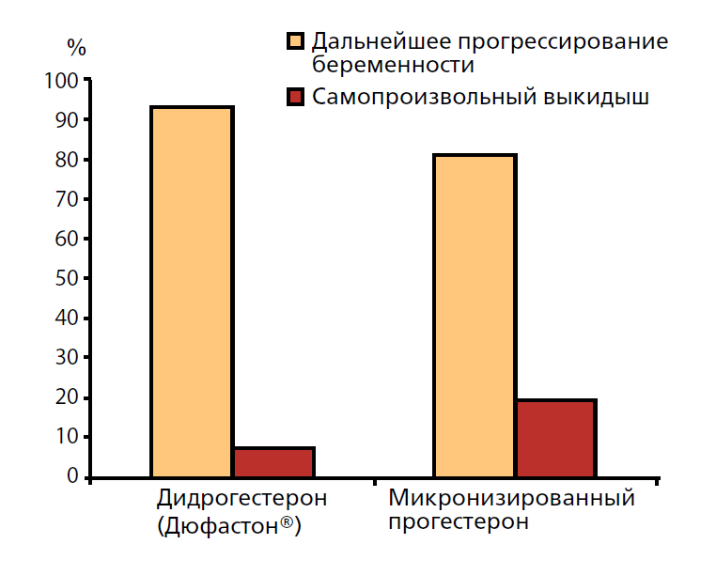
Дидрогестерон при кровотечении и субхорионической гематоме
Частота самопроизвольных выкидышей на фоне лечения дидрогестероном составила всего 7%, по сравнению с 18,7% женщин с субхорионической гематомой, которые получали микронизированный прогестерон.
Дидрогестерон при кровотечении и субхорионической гематоме обеспечивает:
Прерывание иммунного процесса связанного с ампутацией децидуальных сосудов: снижение уровней провоспалительных цитокинов и активация противовоспалительных цитокинов, которые противодействуют тромбообразованию и разрушению децидуальных эндотелиальных клеток.
Восстанавливающее действие на сосуды - реваскуляризация пораженных участков.
Pelinescu-Onciul D. Subchorionic hemorrhage treatment with dydrogesterone. Gynecol Endocrinol. 2007;1:77-81.

Slide 31
Эффективно
Применение гестагенов при привычном выкидыше :
Снижается частота выкидыша по сравнению с плацебо или отсутствием лечения (OP=0,53; 95% ДИ 0,35-0,79)
Не увеличивается частота послеродовых кровотечений
(ОР=0,76; 95% ДИ 0,30-1,94)
Не увеличивается вызванная беременностью гипертензия у матери
(ОР=1,00; 95% ДИ 0,54-1,88)
Не увеличивается частота врожденных аномалий у плода (ОР=0,70; 95% ДИ 0,10-4,82)
Выкидыш в ранние сроки беременности: диагностика и тактика ведения. Клинические рекомендации (Протокол лечения). Письмо МЗ от №15-4/10/2-3482 от 07 июня 2016г
22

Slide 32
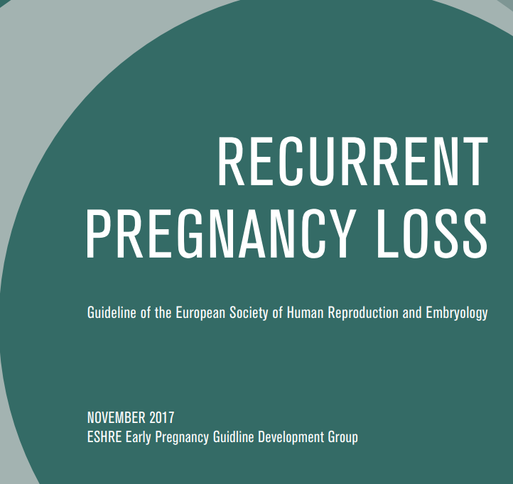
Новые рекомендации Европейского общества репродукции человека и эмбриологии
(ESHRE),
Барселона, 1-4 июля 2018

Slide 33
Пациентоориентированность
Уважение
Честность
Качественное выслушивание пациентки
Совместное планирование беременности
Все виды поддержки в время беременности
ESHRE,2018

Slide 34
Диагноз – уже после 2 выкидышей!
ESHRE,2018

Slide 35
Скрининг при привычном выкидыше
ESHRE,2018

Slide 36
Ранние сроки беременности – комплексный подход с самого начала
Для женщин с лабораторными критериями APS и историей 3 или более потерь беременности,
мы предлагаем введение низких доз аспирина (от 75 до 100 мг / сут) начиная с зачатия,
и профилактической дозы гепарина (Нефракционированный гепарин или низкомолекулярный
Гепарин), начиная с даты положительного теста
на беременность
Если женщины с субклиническим гипотиреозом и привычным выкидышем беременна снова,
уровень ТТГ следует проверять в сроке беременности 7-9 недель
и лечить левотироксином
Преконцепционная подготовка при привычном выкидыше может включать общий совет по дотации витамина D!

Slide 37
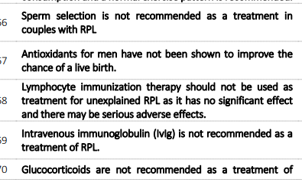
Медицинские технологии, не рекомендованные при привычном выкидыше
ESHRE,2018

Slide 38
Приоритеты для исследования при выкидыше: установление партнерских отношений между людьми, затронутыми выкидышем и профессионалами
1093 участника (932 женщины, которые имели выкидыш, 8 партнеров, 17 членов семьи, друзей или коллег, 104 медицинских работника и восемь благотворительных организаций)
10 приоритетов: исследование профилактического лечения, эмоциональные аспекты в целом, вопросы диагностики, актуальность ранее существовавших заболеваний, эмоциональная поддержка в качестве лечения, важность факторов образа жизни
Выводы Эти результаты должны быть в центре внимания будущих исследований выкидыша
Priorities for research in miscarriage: a priority setting partnership between people affected by miscarriage and professionals following the James Lind Alliance methodology. Matthew Prior et al., BMJ, 2017, Volume 7, Issue 8

Slide 39
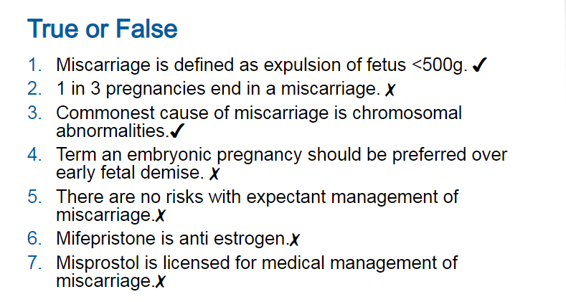
Правда или миф?

Slide 40
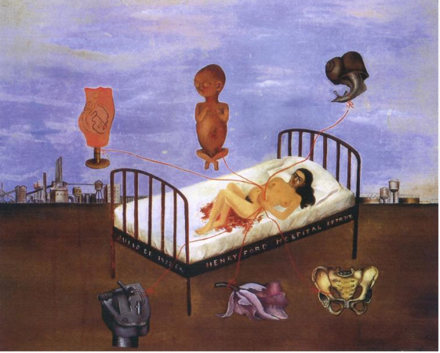
Фрида Кало Больница Генри Форда (Летающая кровать), 1932

